Slide 1
Technická Univerzita v Košiciach
Fakulta Elektrotechniky a Informatiky
Zvýrazňovanie syntaxe na základe definície meta-modelu
Matej Gagyi

Slide 2
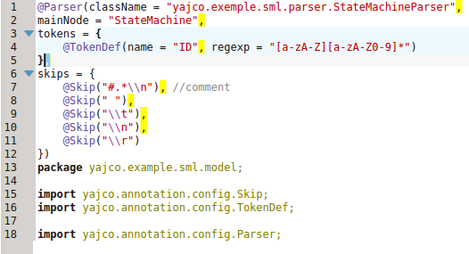
Úvod
Mam definovanú gramatiku jazyka:

Slide 3
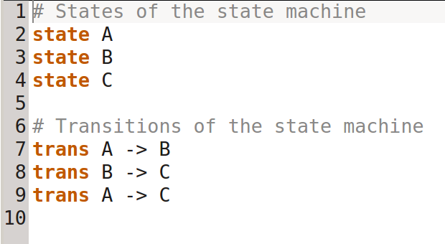
Cieľ práce
Zvýrazňvanie syntaxe, automagicky...

Slide 4
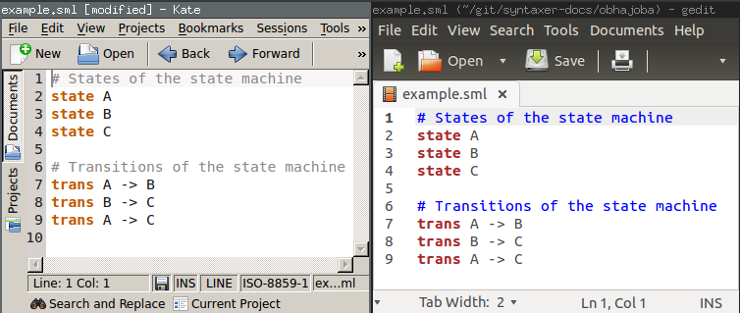
Cieľ práce
… a to v rozličných programoch

Slide 5
Agenda
Metodika práce
  Cieľové editori
  Implementačné výzvy
Anazylátor regulárných výrazov
  Regulárne výrazy
  Deterministický Konečný Automat
Výsledky

Slide 6
Metodika práce
Výber cieľových editorov
Implementácia, riešenie problémov, implementácia
Analýza nevyriešených problémov

Slide 7
Metodika práce – Cieľové editori I.
Pôvodné očakávania:
  Notepad++ pre Windows
  Kate a Gedit pre Linux
  Pygments a CodeMirror pre Web

Slide 8
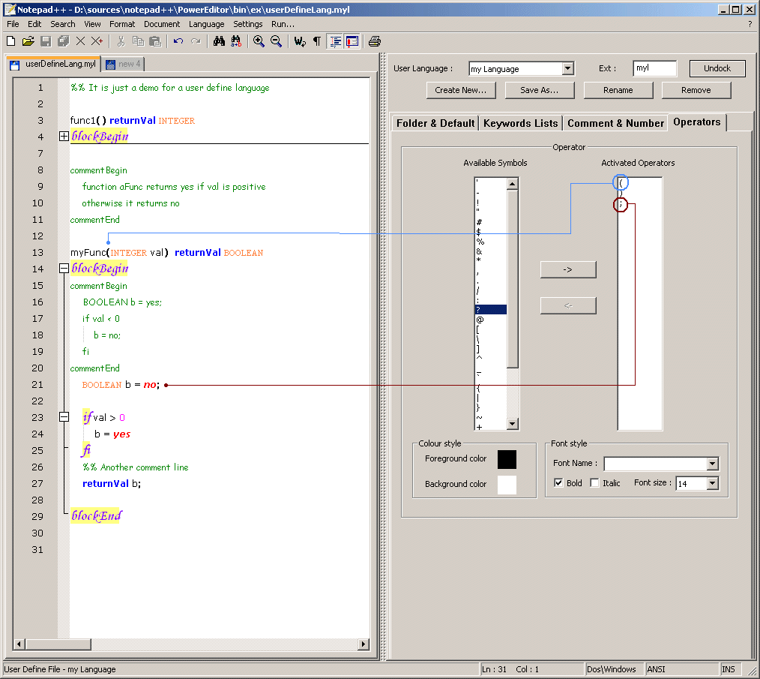
Metodika práce – Cieľové editori II.
Notepad++
  Chybajúca dokumentácia
  Jednoduchá konfigurácia
  Tvorba jazykov pomocou GUI

Slide 9
Cieľové editori II. - Notepad++

Slide 10
Metodika práce – Cieľové editori III.
Kate a Gedit
  Množstvo dokumentácie, IRC kanál
  Deklaratívny zápis syntaxe
  Sila

Slide 11
Metodika práce – Cieľové editori IV.
Pygments a CodeMirror
  Množstvo dokumentácie, mailing listy
  Nutnosť JavaScriptu a Pythonu
  Náročné odlaďovanie

Slide 12
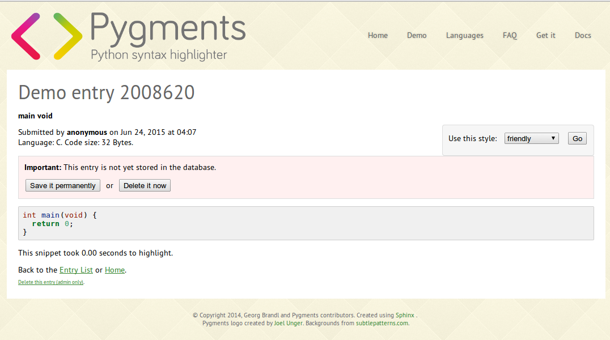
Metodika práce – Cieľové editori V.
Pygments
  Vyžaduje veľa zdrojového kódu
  Python
  Sila nástroja

Slide 13
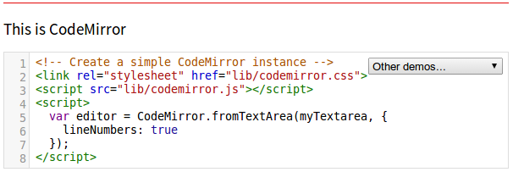
Metodika práce – Cieľové editori VI.
CodeMirror
  API CodeMirror nie je kompatibilné s RE
  Obmedzenosť nástroja
  JavaScript

Slide 14
Metodika práce – Implementačné výzvy I.
Meta-model syntaxe a API YajCo
Java AnnotationProcessor
Rozdielnosť editorov

Slide 15
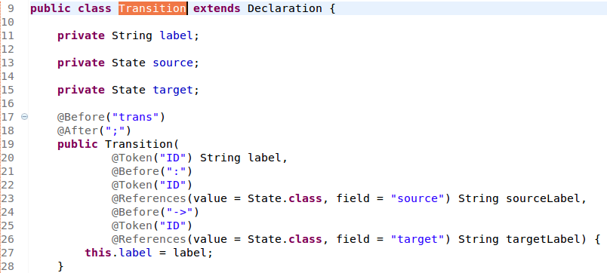
Metodika práce – Implementačné výzvy II.
Meta-model syntaxe a API YajCo
  Anotácie YajCO: @TokenDef, @Before
  CompilerGenerator vs. PrinterGenerator
  API triedy language

Slide 16

Metodika práce – Implementačné výzvy III.
Java AnnotationProcessor
  Hook javac pre spracovanie annotácií
  Napojenie na Maven

Slide 17
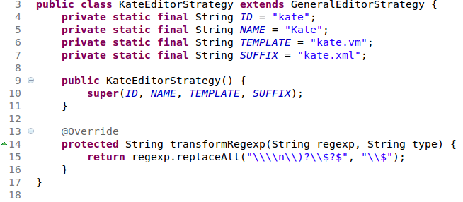
Metodika práce – Implementačné výzvy IV.
Rozdielnosť editorov
  Deklaratívna konfigurácia vs. Imperatívny kód
  Rozdielne správanie
    Regulárne výrazy
    Elementy gramatiky

Slide 18
Analyzátor RE
YajCo používa RE
Cheme rozoznať komentár od operátora...
RE generujú jazyk reťazcov
  “Ako v nich rozoznáme rôzne elementy jazyka?”

Slide 19
Analyzátor RE – Regulárne výrazy I.
Syntax
Nevhodnosť reprezentácie

Slide 20
Analyzátor RE – Regulárne výrazy II.
Syntax
  Java podporuje regulárne výrazy z OS UNIX
  Syntaktická analýza môže využiť zovšeobecnenia
    Priklad: ab+ → abb*

Slide 21
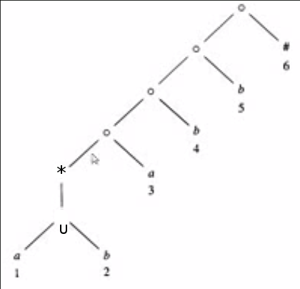
Analyzátor RE – Regulárne výrazy III.
Syntax
  Syntaktický strom
Priklad: (a|b)*abb#

Slide 22
Analyzátor RE – Regulárne výrazy IV.
Nevhodnosť reprezentácie
  Je náročné hľadať vlastnosti celého jazyka
    “Aké znaky možu byť na indexe N?”
  Traverz AST tento dopyt nerieší

Slide 23
Analyzátor RE – DFA I.
Príklad DFA
Transformácia RE na DFA

Slide 24
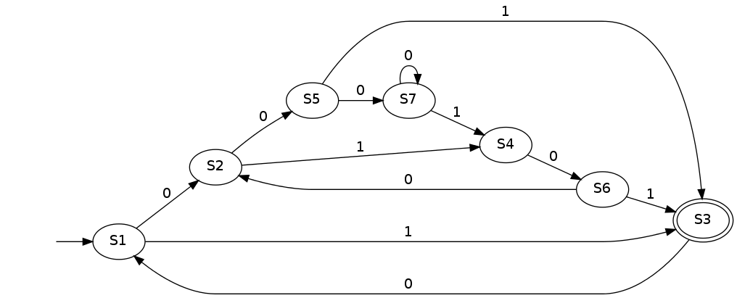
Analyzátor RE – Regulárne výrazy IV.
((0(((1|00+1)00)*(100+1)0)1|1)0)*0(((1|00+1)00)*(1|00+1)0)1

Slide 25
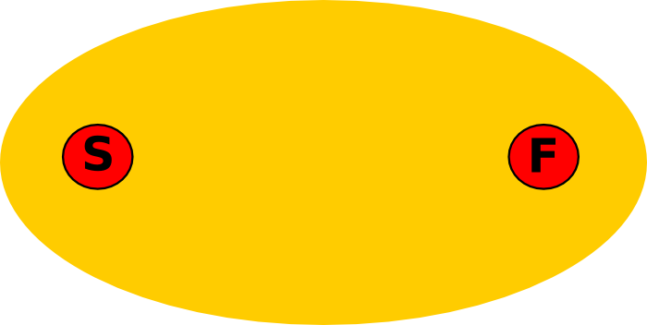
Analyzátor RE – Regulárne výrazy IV.
Kazdý uzol transformujeme na fragment NFA
Prechody môžu smerovať z vonku fragmentu len do štartovacieho stavu fragmentu
Von z fragmentu môžu smerovať len prechody z koncového stavu fragmentu

Slide 26
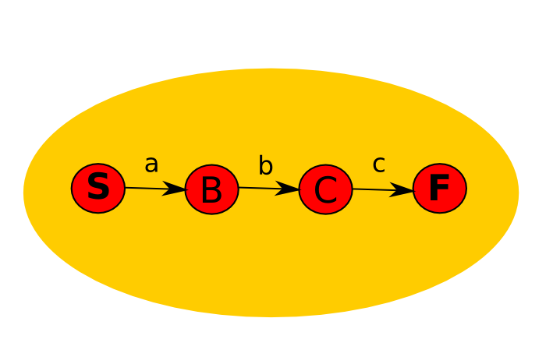
Analyzátor RE – Regulárne výrazy IV.
Prechody sekvencie sú označené znakmi v sekvencii
Potomka v AST začleníme pomocou predodov do jehoframentu

Slide 27
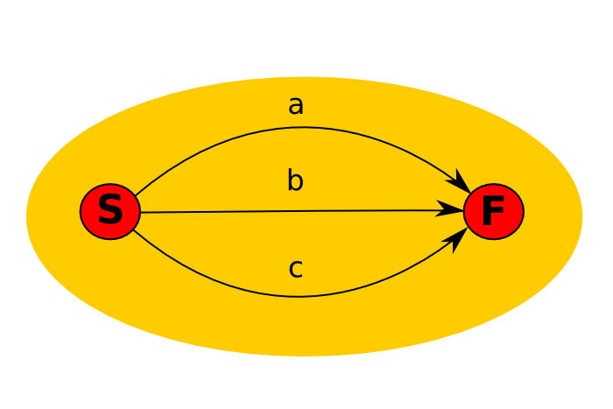
Analyzátor RE – Regulárne výrazy IV.
Prechody alternatívy sú paralelne
Pokomkov v AST zaradíme tiež paralelne k znakom

Slide 28
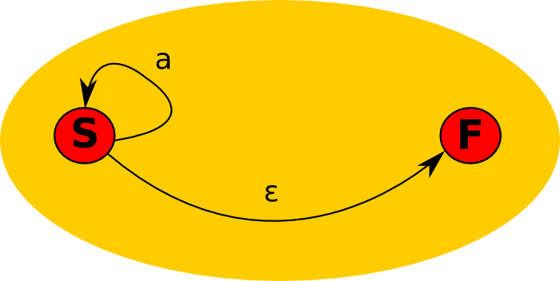
Analyzátor RE – Regulárne výrazy IV.
Kvantifikácia (Kleene star* operátor) má jediného potomka, alebo prehod

Slide 29
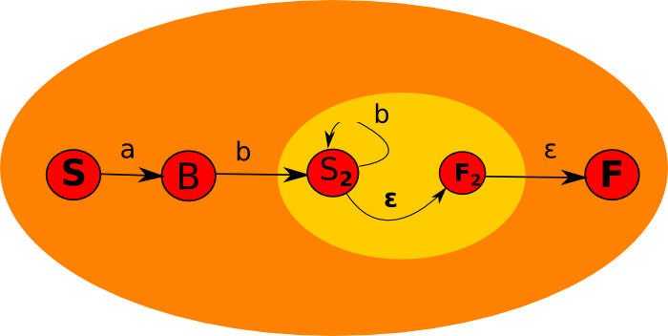
Analyzátor RE – Regulárne výrazy IV.
Príklad

Slide 30
Výsledky
Som schopný rozpoznať niekoľko elementov gramatiky:
  kľúčové slová
  operátori, výrazy a konštanty
  komentáre

Slide 31
Výsledky
Implementoval som editori Kate, Gedit
Naučil som sa viac ako obvykle (a chcem viac)
STATS:
  61 commit-ov
  4327 riadkov kodu
  6 git branch-i

Slide 32
Dakujem za pozornosť

Slide 33
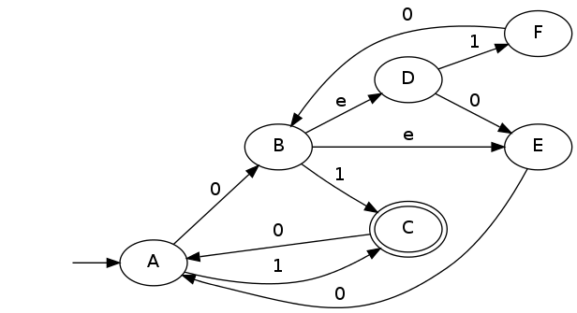
Zadné vrátka – epsilon-NFA

Slide 34
Zadné vrátka – eNFA definícia
Definícia: Nedeterministický konečný automat s ε-prechodmi je pätica
A = (K, Σ, δ, q₀ , F) kde
K je konečná množina stavov
Σ je konečná vstupná abeceda
q₀ ∈ K je začiatočný stav
F ⊆ K je množina akceptačných (koncových) stavov
δ : K × Σ_{ε} → P(K) je prechodová funkcia
a zároveň
ε ∉ K
Σ_{ε} = Σ ∪ {ε}

Slide 35
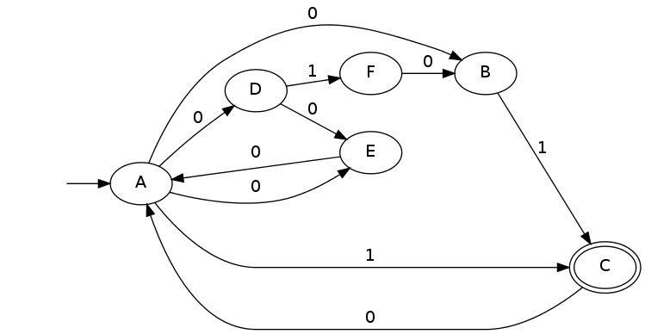
Zadné vrátka - NFA

Slide 36
Zadné vrátka – Gedit
<?xml version="1.0" encoding="UTF-8"?>
<language id="r" _name="Rax" version="2.0" _section="Scientific">
<metadata>
<property name="mimetypes">text/x-sml</property>
<property name="globs">*.sml</property>
<property name="line-comment-start">#</property>
</metadata>
<styles>
<style id="comment" _name="Comment" map-to="def:comment"/>
<style id="keyword" _name="Keyword" map-to="def:keyword"/>
</styles>
<definitions>
<!-- definitions -->
</definitions>
</language>

Slide 37
Zadné vrátka – Gedit
<definitions>
<context id="keywords" style-ref="keyword">
<keyword>state</keyword>
<keyword>trans</keyword>
</context>
<context id="linecomment" style-ref="comment">
<start>#</start>
<end>$</end>
</context>
<context id="r">
<include>
<context ref="keywords"/>
<context ref="linecomment"/>
</include>
</context>
</definitions>

Slide 38
Zadné vrátka – Kate
<language name="YajCo yajco.example.sml.model" version="1.00" kateversion="2.4" section="Sources" extensions="$globs">
<highlighting>
<list name="keywords">
<item>trans</item>
<item>state</item>
</list>
<contexts>
<context attribute="Normal Text" lineEndContext="#pop" name="Normal Text">
<keyword attribute="Keyword" context="#stay" String="keywords"/>
<RegExpr attribute="Comment" context="#stay" String="#.*$" />
</context>
</contexts>
<itemDatas>
<itemData name="Normal Text" defStyleNum="dsNormal"/>
<itemData name="Keyword" defStyleNum="dsKeyword"/>
<itemData name="Comment" defStyleNum="dsComment"/>
</itemDatas>
</highlighting>
</language>

